Slide 1
Phénomènes de transport
Alexandre Jedrecy
Concours externe spécial de l’agrégation de physique-chimie option physique
Session 2022

Slide 2
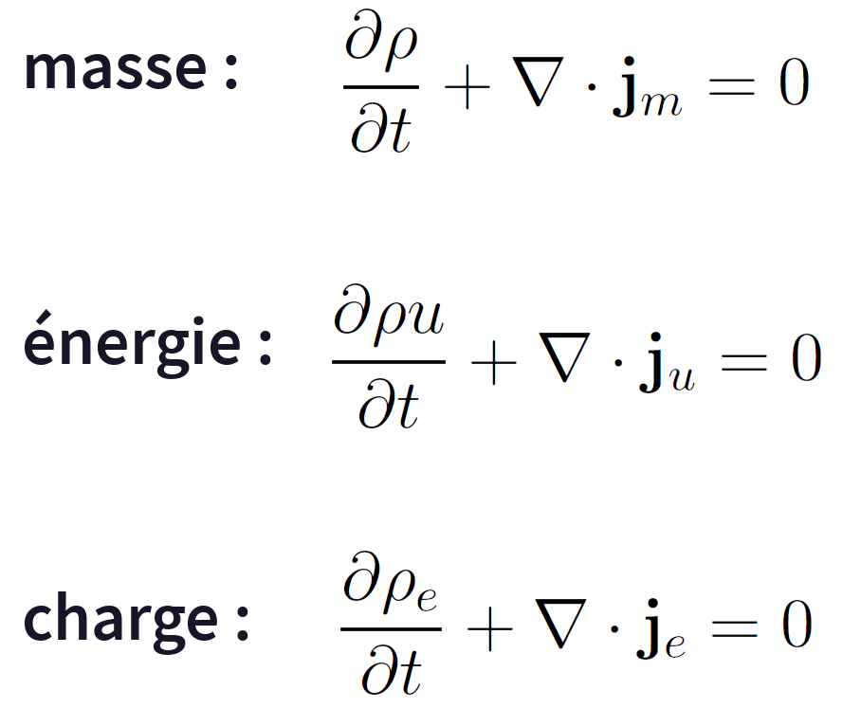

Slide 3
corps | λ (W/m/s) à 20°C | Dm (cm²/s) à 25°C
air (1 bar) | 0,0262 | ~ 10⁻¹
eau | 0,6 | ~ 10⁻⁵
cuivre | 390 | -
diamant | ~ 10³ | -

Slide 4
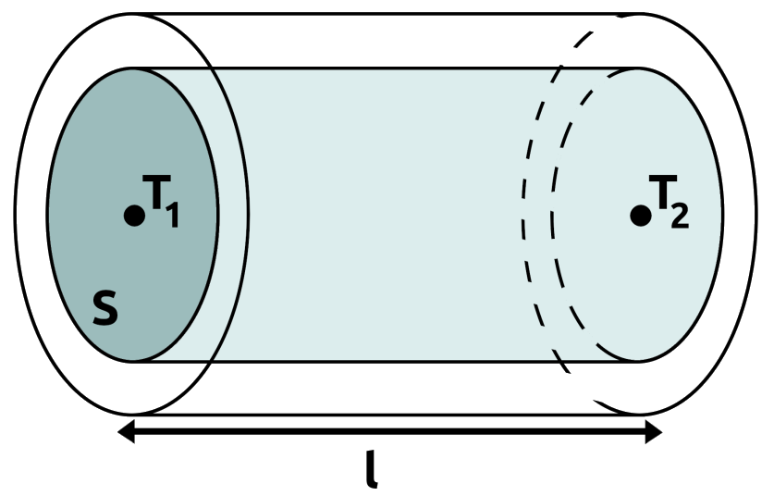
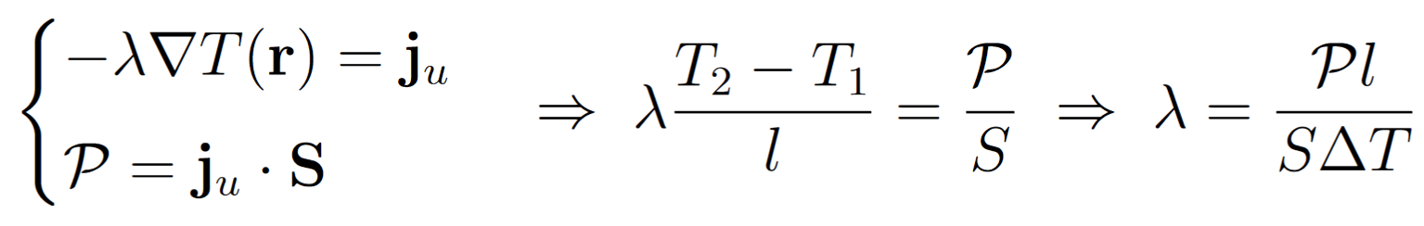

Hypothèse :
(pas de dissipation)

Slide 5
Convection
Diffusion

